Slide 1
Nts’i Fiyo
Avances App Movil | Modelo IA
Notes:
Diapositiva de portada. Pendiente de completar.

Slide 2
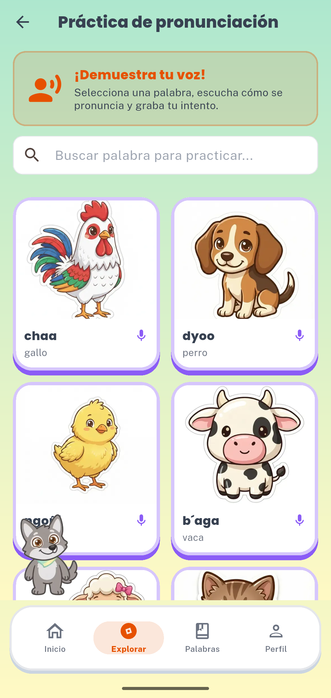
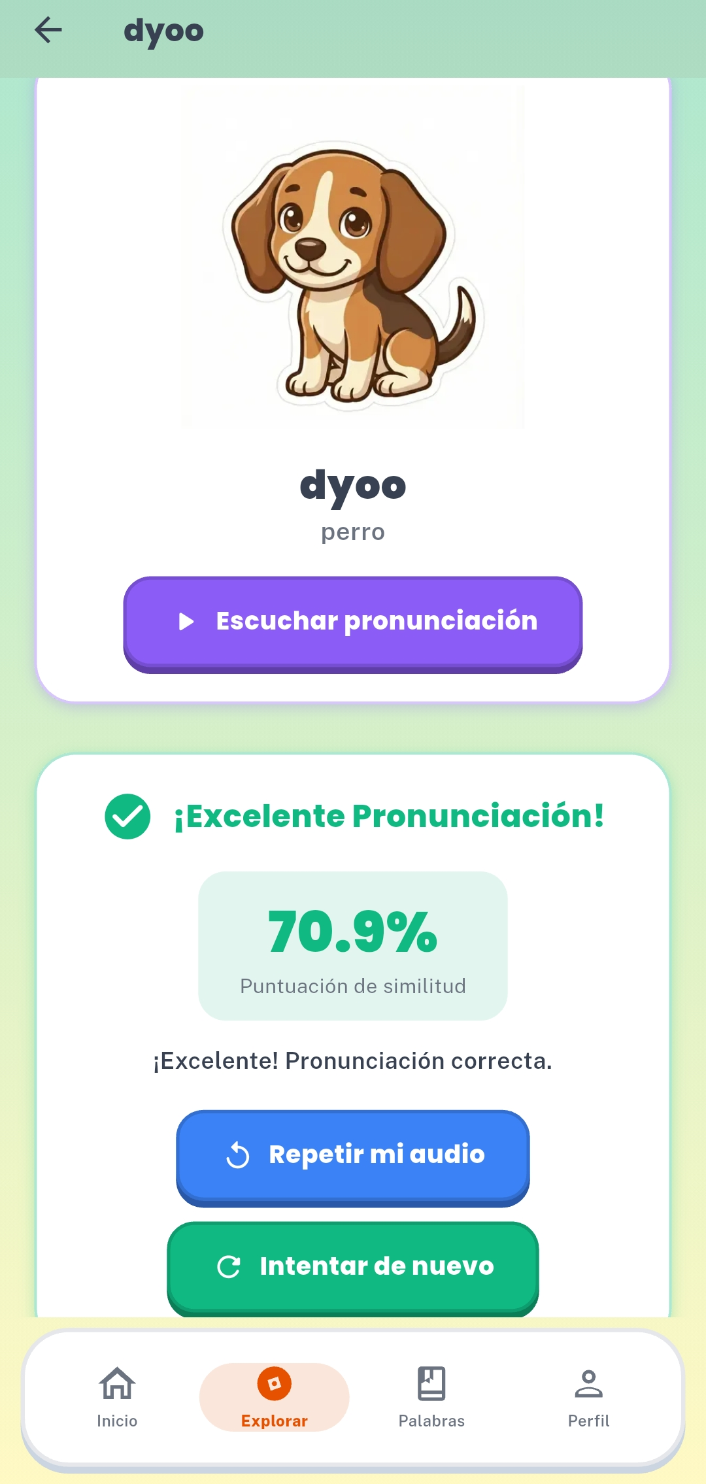
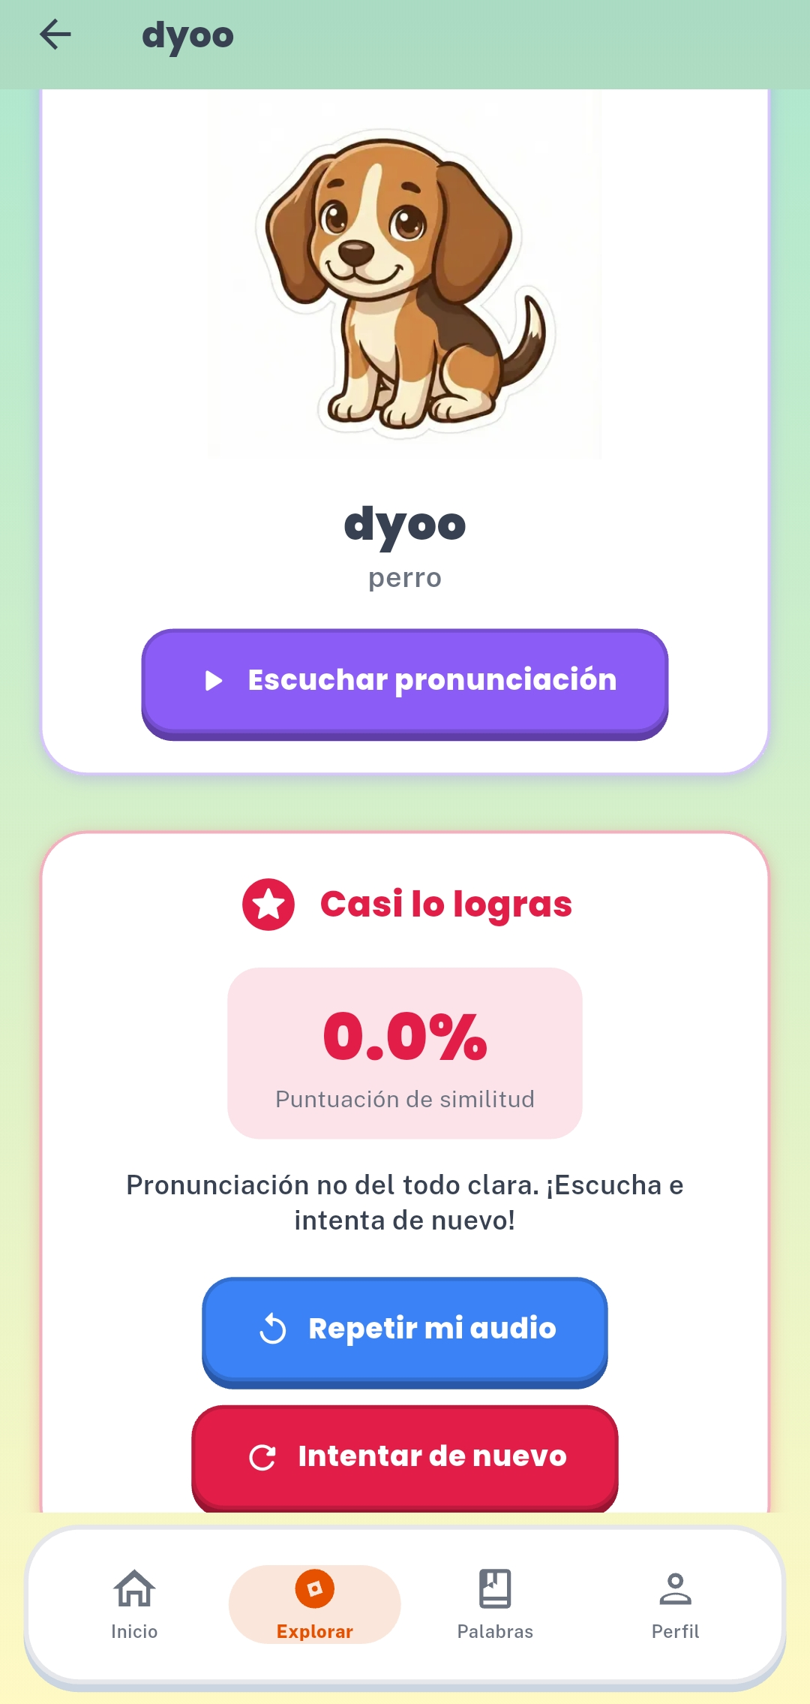
APLICACIÓN MÓVIL
Práctica de pronunciación, de punta a punta
El niño elige una palabra, escucha la referencia grabada por un hablante nativo, graba su propio intento y recibe un veredicto al instante, todo en el teléfono.
1 · Elige una palabra
2 · Escucha y graba
3 · Veredicto al instante
El 70.9 % y el 0.0 % que se ven arriba no son un porcentaje de acierto: son una medida de distancia reescalada contra un umbral de decisión. se explica en la sección del modelo.
Notes:
Primera diapositiva de la aplicación móvil. Pendiente de completar.

Slide 3
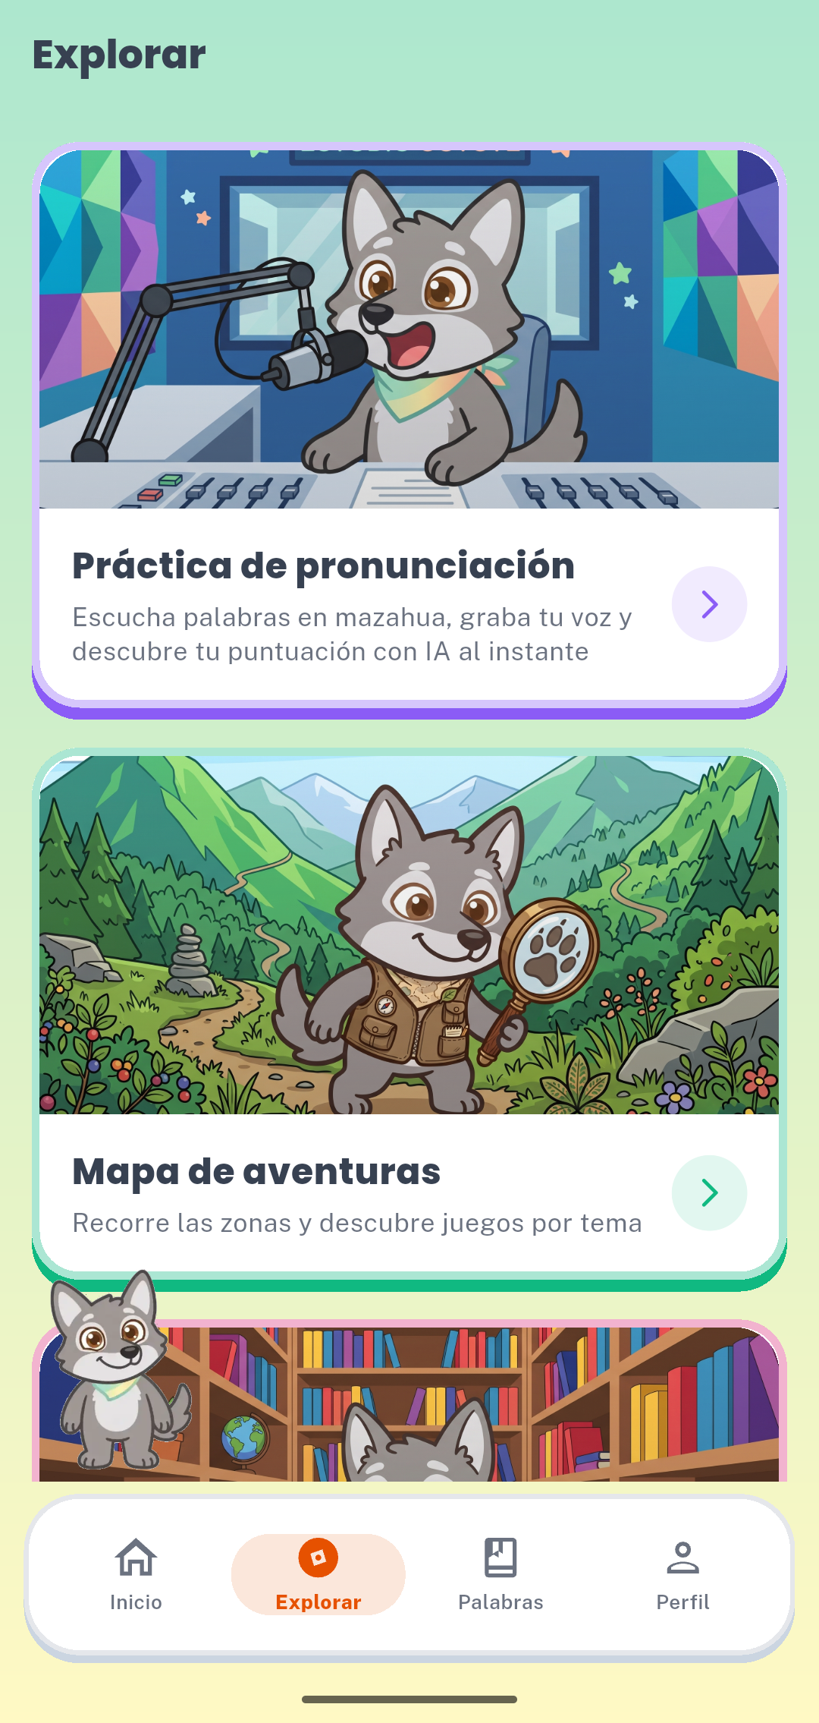
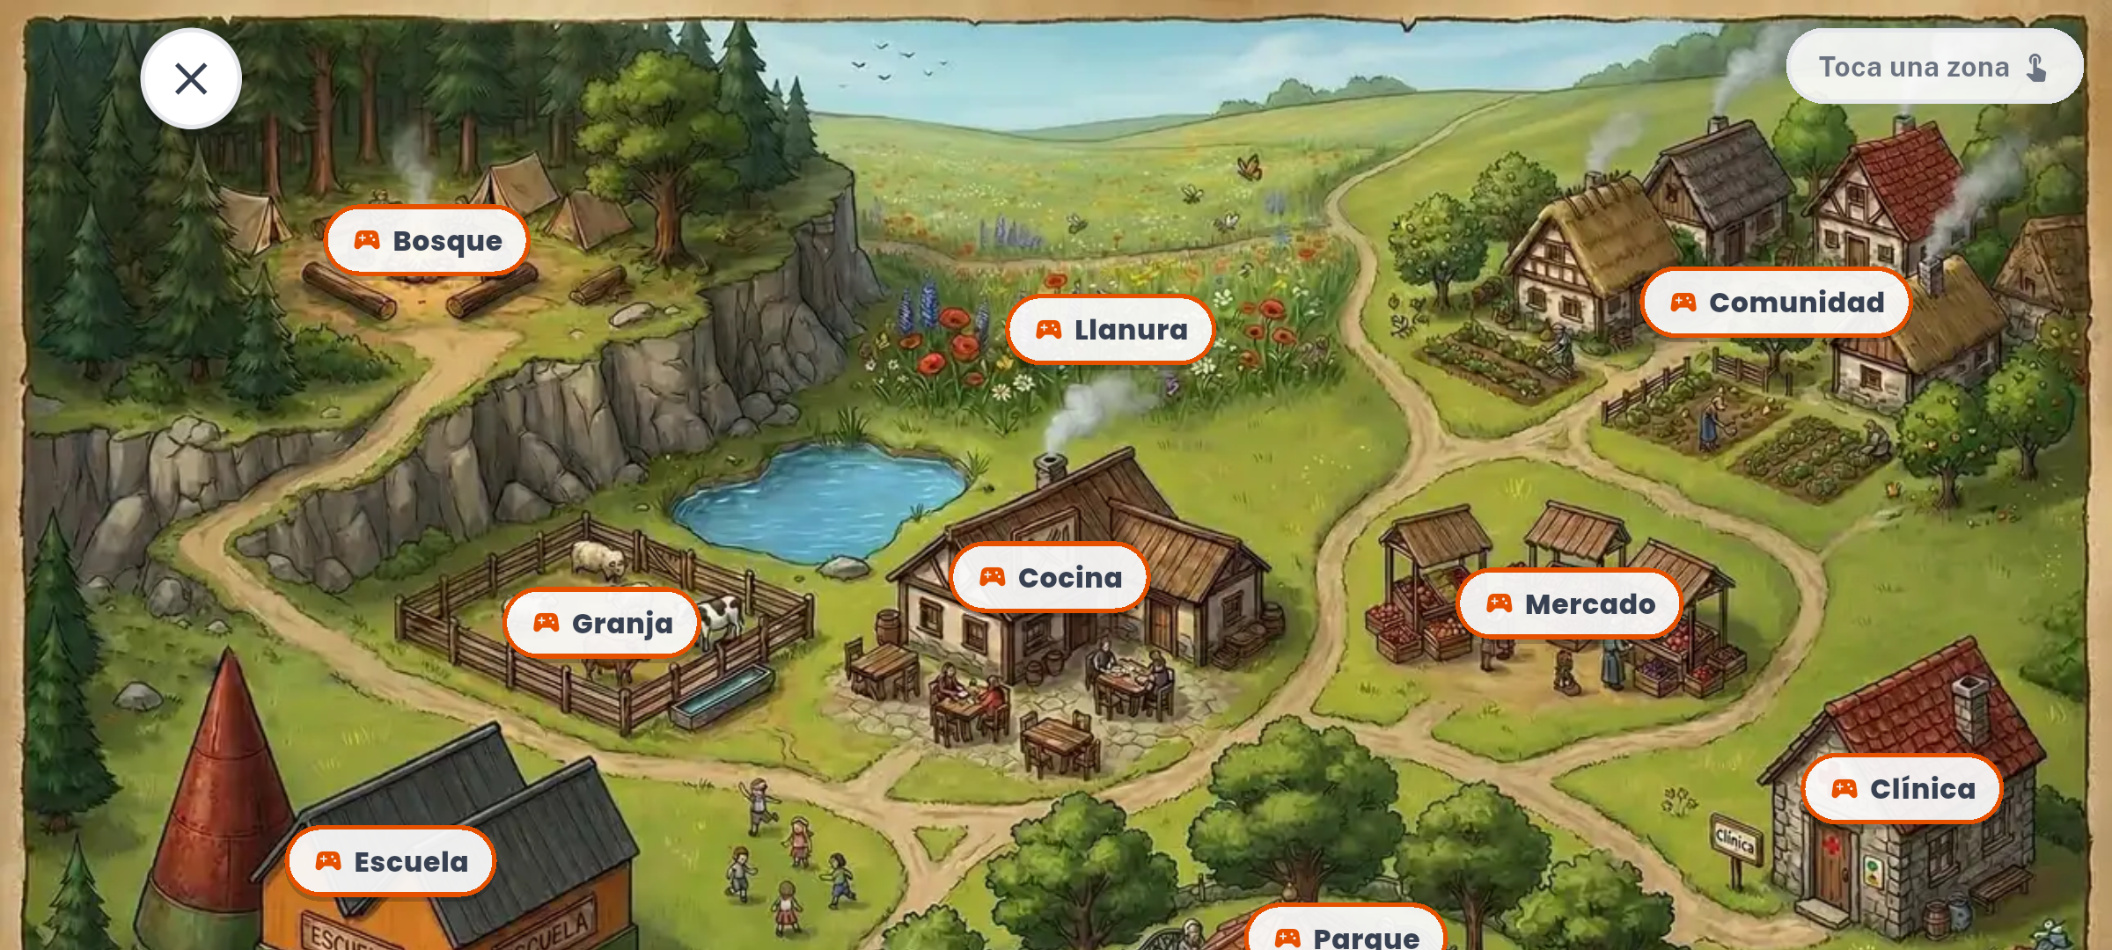
APLICACIÓN MÓVIL
Cómo se llega ahí: Explorar y Mapa de aventuras
La práctica de pronunciación cuelga de la pestaña Explorar, junto al mapa de aventuras que agrupa los juegos por zona temática.
· Explorar
· Mapa de aventuras
Notes:
Segunda diapositiva de la aplicación móvil. Pendiente de completar.

Slide 4
EL MODELO · 1 DE 3
Arquitectura del modelo
El sistema no realiza transcripción. Cada grabación se representa como un vector de 128 dimensiones y se mide su distancia a la referencia de la palabra objetivo.
Backbone preentrenado y congelado
AM-Softmax
1
wav2vec2 XLS-R-300M: 300 M de parámetros, 25 capas Transformer. Se extrae la capa 14 (1024 dimensiones). No se reentrena.
función de pérdida en entrenamiento
Escala s = 30, margen aditivo m = 0.35.
El margen exige separación explícita respecto de la clase más próxima.
Produce clases compactas y separadas.
Cabeza de proyección
2
Único componente entrenado con audio mazahua. LayerNorm · Linear(256) · GELU · Dropout(0.1) · Linear(128) · normalización L2. 1.2 MB.
Regla de decisión
Distancia coseno
3
distancia = 1 − v · prototipo. Se acepta si la distancia es menor o igual a 0.2406. No interviene softmax en inferencia.
criterio de decisión en inferencia
Vectores L2-normalizados: solo interviene la dirección.
El volumen y el timbre del hablante quedan excluidos de la medida.
Prototipos aprendidos frente a centroides: +0.8 puntos de top-1.
Despliegue: ONNX cuantizado a int8, 191 MB · entrada de forma de onda sin espectrogramas · ejecución local en el dispositivo
Notes:
El sistema es un comparador, no un transcriptor. Tres bloques: backbone congelado de 300 millones de parámetros que aporta la representación general del habla; cabeza de proyección de 1.2 MB entrenada con audio mazahua; y una regla de decisión basada en distancia coseno. AM-Softmax interviene únicamente durante el entrenamiento: el margen aditivo de 0.35 obliga a separar las clases y deja el espacio ordenado. En inferencia no hay softmax, solo el producto punto contra el prototipo y el umbral 0.2406. Al estar los vectores normalizados, el volumen y el timbre quedan excluidos de la medida por construcción.

Slide 5
EL MODELO · 2 DE 3
Resultados: identificación de palabra
98.5 %
Acierto top-1 por función de pérdida
Protocolo de evaluación
Validación cruzada leave-one-child-out con 14 particiones: se evalúa siempre sobre el niño excluido del entrenamiento.
Dos semillas aleatorias; desviación de 0.001 entre ellas.
2674 emisiones bien pronunciadas y 3172 mal pronunciadas.
Tres palabras excluidas por inconsistencia en el etiquetado.
acierto top-1 sobre un hablante
no visto en entrenamiento
99.8 %
acierto top-3
0.44 %
EER de palabra equivocada
43
palabras en el vocabulario
La sustitución de Triplet Loss por AM-Softmax incrementó el acierto top-1 en más de 40 puntos y redujo el error de confusión entre palabras en un factor de 32, sin modificar el backbone ni ampliar el conjunto de datos.
Notes:
El protocolo se enuncia antes que la cifra: validación cruzada leave-one-child-out con 14 niños, evaluando siempre sobre el hablante excluido del entrenamiento. El resultado es 98.5 por ciento de acierto top-1 y 0.44 por ciento de EER de palabra equivocada. La línea base con Triplet Loss alcanzaba 57.9 por ciento: la mejora proviene exclusivamente del cambio de función de pérdida. Se evaluó además la fusión con DTW, que aporta unos dos puntos en un experimento independiente pero requiere 9.7 MB de referencias y un alineamiento por consulta; quedó documentada y no desplegada.

Slide 6
EL MODELO · 3 DE 3
Resultados: evaluación de pronunciación
0.44 %
34.6 %
Alternativas evaluadas
Enfoque | EER
Prototipo AM-Softmax (desplegado) | 0.346
DTW sobre representación cruda | 0.371
DTW sobre la cabeza de proyección | 0.365
Fusión prototipo + DTW | 0.339
Regresión ordinal CORAL (top-1: 85 %) | 0.330
EER de identificación de palabra
EER de evaluación de pronunciación
Diferencia de casi dos órdenes de magnitud entre ambas tareas.
Factores que limitan el desempeño
1
El etiquetado humano no es unánime: el juicio de pronunciación no se reproduce de forma consistente entre evaluadores.
Ninguna alternativa modifica el resultado de forma sustantiva: la limitación proviene de los datos y de la definición de la etiqueta, no de la arquitectura.
2
La variabilidad entre hablantes de 6 a 12 años supera la diferencia acústica entre pronunciación correcta e incorrecta.
Implicaciones para la aplicación
3
El backbone fue preentrenado para ser invariante justo al atributo que se pretende medir.
El veredicto se presenta como refuerzo ("Correcto" / "Intenta de nuevo"), no como calificación.
Evaluación de extremo a extremo sobre 200 clips: 77 % de acierto binario y 83 % de sensibilidad en emisiones correctas.
Cero activaciones falsas sobre 24 grabaciones de ruido; sin el gate de voz eran 23 de 24.
4
Se dispone de una única referencia nativa por palabra.
Notes:
El EER de pronunciación es 34.6 por ciento. Las distribuciones se solapan: distancia media de 0.224 en emisiones correctas frente a 0.334 en incorrectas. El barrido de umbrales confirma que ningún punto de operación reduce el error total por debajo del 34 por ciento. Frente al 0.44 por ciento de identificación de palabra, la diferencia es de casi dos órdenes de magnitud. El factor determinante es la consistencia del etiquetado humano. Se evaluaron cinco alternativas y la mejor mejora es de siete décimas de punto, insuficiente para justificar el costo de DTW en el dispositivo. El error se concentra además en palabras específicas: arroz con 57 por ciento y laBoca con 56 por ciento, lo que orienta el próximo esfuerzo de etiquetado. La aplicación está diseñada en consecuencia: el veredicto invita a repetir y no califica.

